Slide 1

Informationen zur Schuleinschreibung im Jahr 2024 für das
Schuljahr 2024/25
Herzlich
willkommen!

Slide 2
Ist mein Kind schulpflichtig?
> Regulär schulpflichtig:
Kinder, die bis zum 30.6.2024 sechs Jahre alt werden (geboren
01.10.2017 bis 30.06.2018)
> “Einschulungskorridor“: Kinder, die vom 01.07.2018 bis 30.09.2018
geboren sind.
Die Eltern lassen sich von Kindergarten und/oder Schule beraten
und entscheiden dann, ob ihr Kind eingeschult wird. Wenn Sie Ihr
Kind noch nicht einschulen möchten, müssen Sie das bis
08.03.2024 schriftlich an die Schule melden.
> Schulpflichtig auf Antrag der Eltern: Kinder, die vom 01.10.2018 bis
31.12.2018 geboren sind, können auf Antrag der Eltern eingeschult
werden.
> Auf Antrag mit schulpsychologischem Gutachten Einschulung
möglich: Kinder, die ab 01.01.2019 geboren wurden.
> Zurückgestellte Kinder aus dem Vorjahr: Geboren 01.10.2016 bis
30.09.2017

Slide 3
Wie melde ich mein Kind an?
Wir haben alle Familien unseres Schulsprengels angeschrieben, die ein Kind im entsprechenden Alter haben.
In dem Brief haben Sie alle notwendigen Informationen und Formulare zur Schuleinschreibung erhalten.
Wie im Brief angegeben (Checkliste), geben Sie Ihre Anmelde-unterlagen bitte bis zum 14.03.2024 in der Schule ab (per Post, Einwurf in Schulbriefkasten, persönlich im Sekretariat).

Slide 4
Ist mein Kind schulfähig?
Welche Gedanken überwiegen bei Ihnen?
Ihr Kind bringt schon viele Kompetenzen mit. Um erfolgreich lesen, schreiben und rechnen zu lernen, braucht ihr Kind ein Fundament.
Wenn Ihr Kind in seiner Gesamtentwicklung in der Lage ist, erfolgreich am Unterricht teilzunehmen, ist es schulfähig.
Sind Sie noch unsicher? Dann wenden Sie sich an Ansprechpartner in Kindergarten und Schule.
Jetzt wird´s wirklich Zeit für mein Kind.
Er /Sie braucht neue Herausforderungen.
Ob mein Kind das alles schaffen wird?

Slide 5
Welche Entwicklungsbereiche spielen für erfolgreiches Lernen in der Schule eine Rolle?
- Ganzkörperliche Entwicklung
Feinmotorische Fertigkeiten
Geistige Lernvoraussetzungen
Sprachliche Fähigkeiten
Emotionale Stabilität
Lernmotivation
Soziale Kompetenzen
Jetzt wird´s wirklich Zeit für mein Kind.
Er /Sie braucht neue Herausforderungen.
Ob mein Kind das alles schaffen wird?

Slide 7
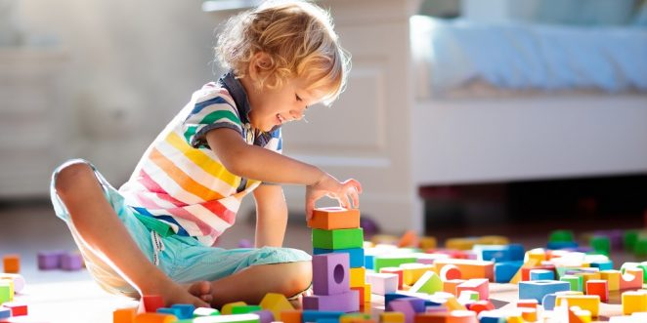


Was ist förderlich
für mein Kind?
Bewegung
Freunde treffen
Gemeinsam Spiele spielen
Bücher vorlesen (entdecken, erzählen)
Im Alltag kleine Mengen (bis 5) zählen, z. B. im Kühlschrank, im Geschäft, Spielgeräte)
Musik
Kreatives (Malen, kneten, schneiden, bauen…)
Stille zulassen
Langeweile zulassen und überwinden
Zu bewätigende Aufgaben ausführen
Lob und Bestärkung
Ernst genommen zu werden
Gespräche
Klarheit bezüglich Regeln
Rituale (Regelmäßigkeit)
-…
Jetzt wird´s wirklich Zeit für mein Kind.
Er /Sie braucht neue Herausforderungen.
Ob mein Kind das alles schaffen wird?

Slide 8
Wie viel Unterricht findet
in der 1. Klasse statt?
Die Kinder erhalten in der 1. Klasse 23 Unterrichtsstunden pro Woche:
18 Stunden Grundlegender Unterricht (Deutsch, Mathematik, Heimat- und Sachunterricht, Musik, Kunst)
2 Stunden Sport
1 Stunde Werken und Gestalten
2 Stunden Förderunterricht (Die Lehrkraft setzt hier nach Bedarf Schwerpunkte)
Jetzt wird´s wirklich Zeit für mein Kind.
Er /Sie braucht neue Herausforderungen.
Ob mein Kind das alles schaffen wird?

Slide 9
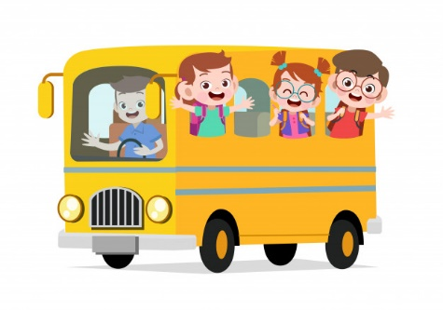
Wie kommt mein Kind zur Schule?
Wenn Ihr Kind mehr als 2 km von der Schule
entfernt wohnt, bekommt es einen MVV-Ausweis
und kann mit dem Bus fahren. Der Antrag ist
allen in Frage kommenden Eltern bereits zuge-
sendet worden.
Gedanken zur Sicherheitserziehung:
Fußwege zur Schule oder zur Bushaltestelle müssen mit dem Kind geübt werden.
Begleiten Sie Ihr Kind anfangs. Es ist auch sinnvoll, dass Kinder aus der Nachbarschaft den Schulweg zusammen gehen.
Belehren Sie Ihr Kind, dass es nicht mit Fremden spricht (selbst wenn die Eltern angeblich in Gefahr sind oder ihnen etwas zugestoßen ist) oder zu fremden Personen ins Auto steigt.
Jetzt wird´s wirklich Zeit für mein Kind.
Er /Sie braucht neue Herausforderungen.
Ob mein Kind das alles schaffen wird?

Slide 10

Welche Schulmaterialien braucht mein Kind?
Sie bekommen vorab eine Materialliste.
Darin ist genau aufgeführt, was Ihr Kind für die
Arbeit in der ersten Klasse benötigen wird. Bitte
besorgen Sie das Schulmaterial rechtzeitig.
Die Schultasche
sollte leicht und geräumig sein. Im Fachgeschäft können Kinder verschiedene Taschen mit Gewicht „probetragen“.
Jetzt wird´s wirklich Zeit für mein Kind.
Er /Sie braucht neue Herausforderungen.
Ob mein Kind das alles schaffen wird?

Slide 11
Gibt es für mein Kind eine Betreuung nach Schulschluss?
Hierzu finden Sie Informationen auf der Homepage
des Kinderhauses „Weltentdecker“:
www.kvdachau.brk.de/brk-kinderhaus-hebertshausen
Der Tag der offenen Tür findet dort am Samstag, dem 16.03.2024 statt.
Jetzt wird´s wirklich Zeit für mein Kind.
Er /Sie braucht neue Herausforderungen.
Ob mein Kind das alles schaffen wird?

Slide 12

So kann Lernen gelingen:
„Führet Euer Kind immer nur eine Stufe nach oben.
Dann gebt ihm Zeit zurückzuschauen und sich zu freuen.
Lasst es spüren, dass auch ihr euch freut,
und es wird mit Freude die nächste Stufe
nehmen.“ ( Maria Montessori)

Slide 13
Wir wünschen allen einen gelungenen Schulstart und viel Erfolg!
Das Team der

